Slide 1
PBL기반 금융빅데이터 분석가 과정
Project 1
부실(부도)예측모형연구

Slide 2
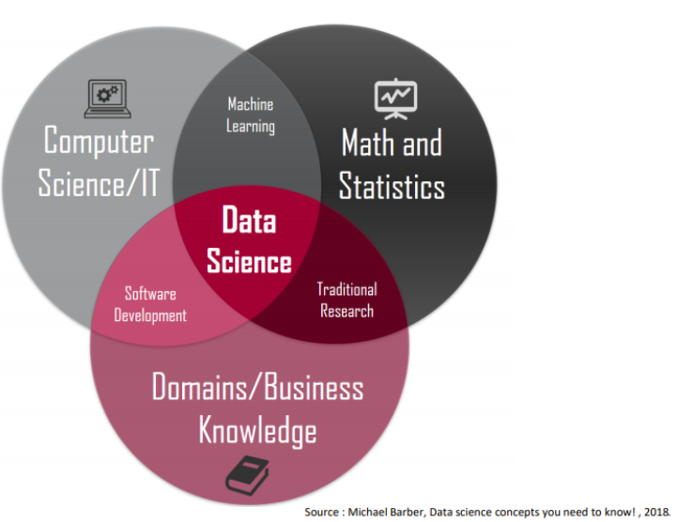
PROJECT 1 소감
보완자료 배포??
4

Slide 3
일정표(예정)
프로젝트 절차 | 월 | 화 | 수 | 목 | 금
데이터분석 기획단계 데이터 수집 | 15 프록젝트 설명 주제선정 배경 등 팀 선정 | 16 오전(부실연구모형) 오후:팀별 주제선정 | 17 오전(부실연구모형) 오후:팀별 주제선정 | 18 데이터 탐색 | 19 팀별 오후 관심논문 발표
데이터수집(15-17) 데이터탐색 분석(18_ | 22 | 23 프록젝트 계획서 발표 | 24 특강 (취업 컨설팅) | 25 프록젝트 계획서 발표 | 26 특강 팀별 실습지원
데이터분석—30) | 29 | 30 | 1 특강 (취업 컨설팅) | 2 | 3 특강 팀별 실습지원
데이터분석—30) 데이터분석 | 6 | 7 | 8 취업 박람회 | 9 | 10 특강 팀별 실습지원
데이터분석—30) 데이터분석 평가검증하기 | 13 | 14 | 15 취업 박람회 | 16 | 17 특강 팀별 실습지원
결과보고서작성하기(1-8) | 20 | 21 | 22 | 23 최종보고서 발표 | 24 수료식 (평가 및 시상)
4

Slide 4
일일 팀 수행 보고서(별도 양식)
4

Slide 5
프로젝트 계획서(별도 양식)
4

Slide 6
탐색적 자료 분석 보고서
데이터 분석 목적 | 빅데이터 분석의 추진 배경 및 목적 기술
분석 데이터 대상 및 자료 출처 | 데이터 출처 및 추출 방법 기술(분석 대상의 비즈니스 요구 사항 기술 )
탐색적 데이터 분석 기법 | 탐색적 분석의 방법론과 절차 기술
탐색 결과 분석 | 탐색적 분석 결과의 요약 보고 시각화를 통한 다양한 관점의 결과 표현 필요시 이상치 제거
탐색적 분석 적용 방안 | 결과에 대한 적용 방안 기술 업종에 대한 구분 사유
기타 | 금융업종 구분 상장.비상장기업 외감기업, 비외감기업 구분
4

Slide 7
빅데이터 분석 모델 정의서:예시(수정)
구분
모델 명칭
모델 설명
팀명
분석 요건
분석도구
수집데이터.수집처
분석방안
분석결과
활용방안
4

Slide 8
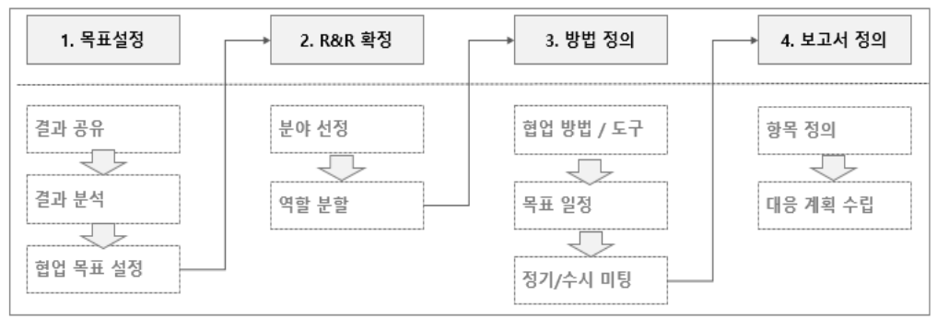
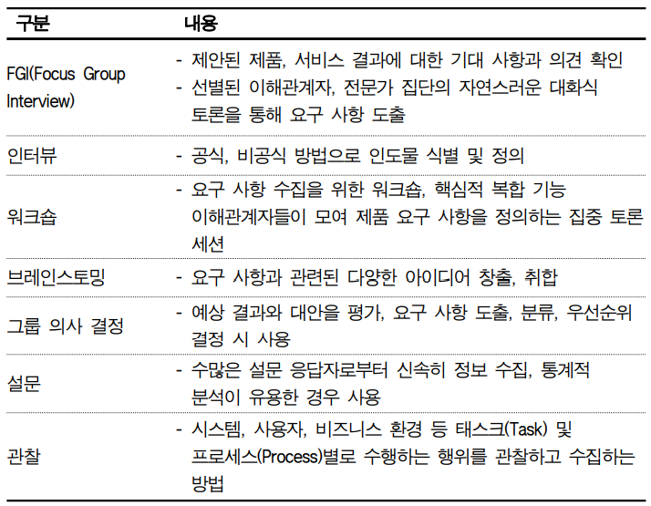
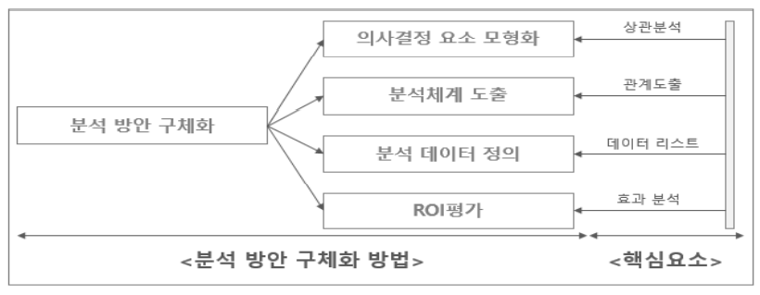
PROJECT 2
요구사항수집

Slide 9
프로젝트를 통해 무엇을 얻을 것인가?
프로젝트
데이터분석➔결과
Insight
아이디어
의사결정
비즈니스모델
Project 2
Behavior
Attitude
Skill
비즈니스 모델 접근법
9 Building Blocks
4

Slide 10
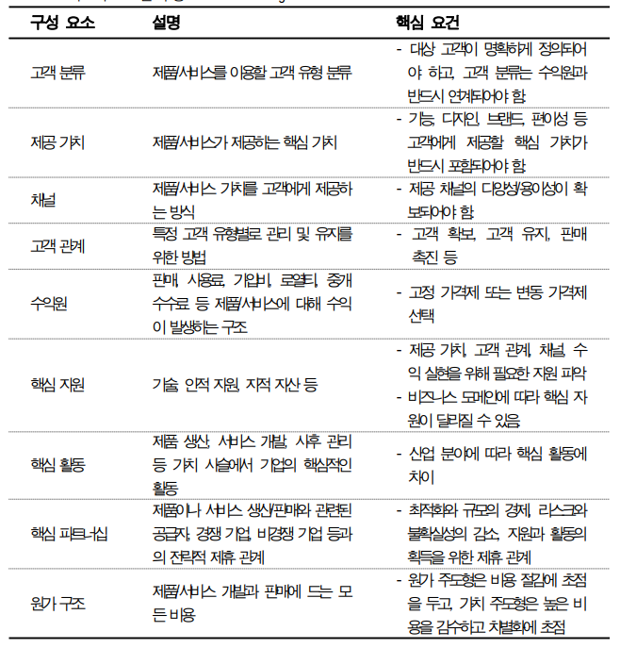
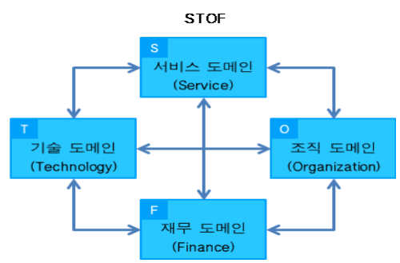
참고: 비즈니스 모델 구성 요소- 9 Building Blocks
비즈니스 모델 접근법 - STOF
4

Slide 11
빅데이터 비즈니스의 핵심 성공 요인
빅데이터 분석 목적, 사용자, 활용 목적에 대하여 명확하게 정의한다.
데이터 볼륨보다는 가치 창출 관점에서의 검토가 필요하다
업무 전문가의 참여가 필수적이다
분석 목적에 따라 분석 모델을 정의한 후 분석 인프라 요건을 검토한다
분석 모델 개발, 분석 시스템 구축 후 지속적으로 주기적인 모델 유의 변수를 모니터링하고 정제한다
Start Small: 작은 규모로 시작하고, 성공 사례를 공유하고 확장하는 형태로 추진한다
4

Slide 12



Project 주제선정 배경
회사채신용등급
기업어음
신규대출
여신사후관리
4

Slide 13
대출 취급기관
신용정보회사
영업점
여신
실행부서
여신기획부서
사후관리부서
고객
기업
시설자금대출
운영자금대출
개인
담보대출
신용대출
부동산원
대출심사 : 자동심사 추세
연체 예측 중요
4

Slide 14
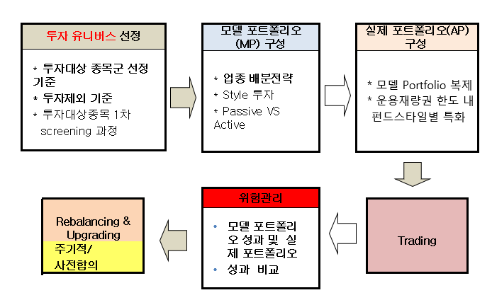
자산운용
선정기준(사례)
재무 건전성(시가총액, 자본금,등)
안정적 수익
수년간의 배당실적
수익의 성장(ROE> 요구수익률 + 알파)
적정한 PER(3년 평균 15이하)
PBR 1.5배 이하
적당한 다양성 가지되 너무 많지 않게(10~30종목)
4

Slide 15

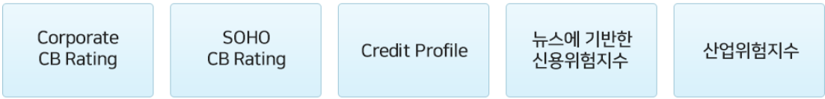
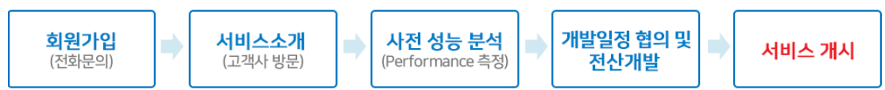
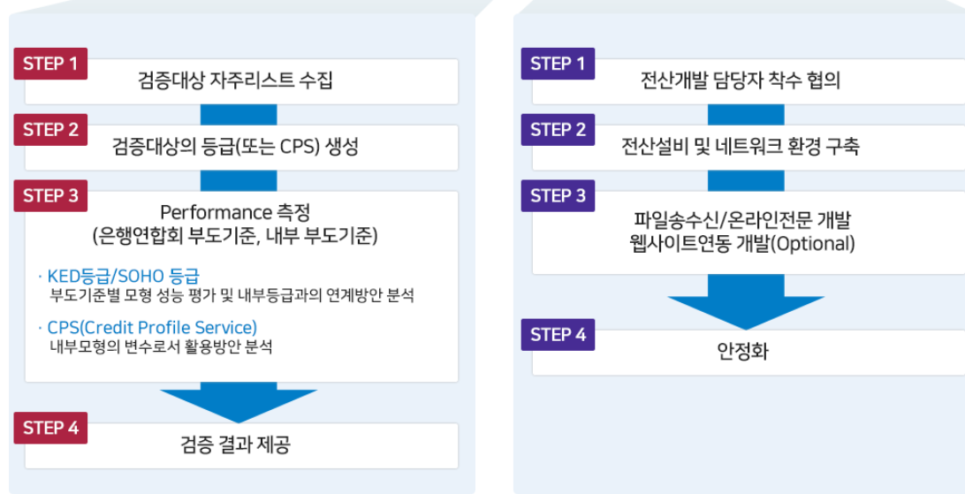
빅데이터 분석정보 서비스:여신심사 사후관리 활용
신용평가 의사결정 지원, 조기경보 의사결정 지원 등에 활용할 목적으로 KED DB 등을 가공하여 신용정보주체의 위험관리에 유용한 정보를 생산·제공 및 위험관리정보의 사전 유용성, 사후 모니터링 분석 등을 제공하는 서비스를 통칭
http://www.kedkorea.com/si/SISIN05R0.do
4

Slide 16
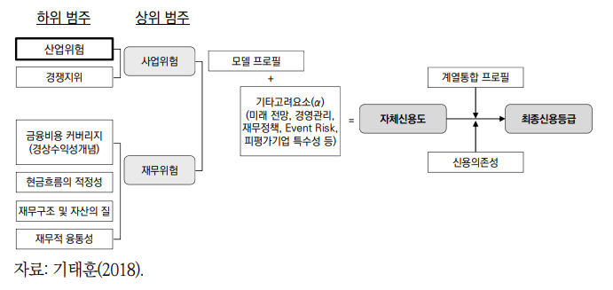
신용평가사 신용등급 도출 절차(NICE신용평가)
4

Slide 17
부실예측 목적?
-여신관리
- 여신 일정 액 이상
- 1년후, 2년후 등
-투자제외종목선정
-신용등급(점수)변화
-가맹점 부도 예측
-기타
?????
고려사항
:데이터수집이 가능한가?:
4

Slide 18
참고 논문 리스트 : 팀별 1개 선정
분석방법별로 구분하여 선정함.
Beaver, W. H. (1966), “Financial Ratios as Predictors of Failure,” Journal of Accounting Research, 4, 71-111
Altman, E. I. (1968), “Financial Ratios, Discriminant Analysis and the Prediction of
Altman, E. I. (1993), Corporate Financial Distress and Bankruptcy: A Complete Guide to P redicting and Avoiding Distress and P rofiting from Bankruptcy, Second Edition, New York: John Wiley and Sons In
Merton, R. (1973), “On the Pricing of Corporate debt: The Risk Structure of Interest Rates", Journal of Finance, Vol. 29, No. 2, pp.449-470.
Ohlson, J. A. (1980), “Financial Ratios and the Probabilistic Prediction of Bankruptcy,” J ournal of Accounting Research, 18(1), 109-131
박종원․안성만 (2014), “재무비율을 이용한 부도예측에 대한 연구: 한국의 외부감사대상기업을 대상으로,” 경영학연구, 제43권 제3호, 639-669.
최정원․한호선․이미영․안준모 (2015), “텍스트마이닝 방법론을 활용한 기업 부도 예측 연구,” 생산성논집, 제29권 제1호, 201-228
빅데이터와 인공지능 기법을 이용한 기업 부도예측 연구 최정원* 오세경** 장재원***(텍스트마이닝)
딥러닝 시계열 알고리즘 적용한 기업부도예측모형 유용성 검증* 차성재 ㈜에이젠글로벌, 연구원 (sungjae.cha@aizen.co) 강정석
비재무정보를 이용한 창업기업의 부실요인에 관한 실증연구 벤처창업연구
시계열 예측을 위한 LSTM 기반 딥러닝: 기업 신용평점 예측 사례 1) 이현상* ․오세환* -정보시스템연구 제29권 .2020.29.1.241 한국정보시스템학회 2020년 3월, pp. 241～265 – 241
신용카드 매출정보를 이용한 SVM 기반 소상공인 부실예측모형 윤종식1† ⋅권영식1 ⋅노태협2
기계학습을 이용한 저축은행 부실예측 모형 검증 이경수 임희석 2018
4

Slide 19
팀별 발표
논문 선정
: List 내에서 선택 또는 자유 선정
2. 발표 방법 및 발표자료
: 자유
3. 발표형식
- 팀 소개
- 논문 선정 이유
데이터 수집, 기간 등
데이터 전처리 과정
관련 선행연구
분석전 탐색과정(기초통계량, 상관계수 등)
분석방법(다수방법 비교의 경우 소개)
실증결과 및 검증 ( 분석방법에 따른 검증평가)
기대효과
한계점
4

Slide 20
Data 참고
1. kis value
2.금융감독원 회계포탈
https://acct.fss.or.kr/fss/acc/
www.fsc.go.kr 금융감독위원회
2. www.fss.or.kr 금융감독원
3. www.kicpa.or.kr 한국공인회계사회
4. www.riss4u.net 한국교육학술정보원의 학술연구정보서비스
5. www.kasb.or.kr 한국회계기준원
재무정보 일괄다운로드
https://opendart.fss.or.kr/disclosureinfo/fnltt/dwld/main.do
상장회사협의회
Kocoinfo (TS2000)
4

Slide 21
4

Slide 22
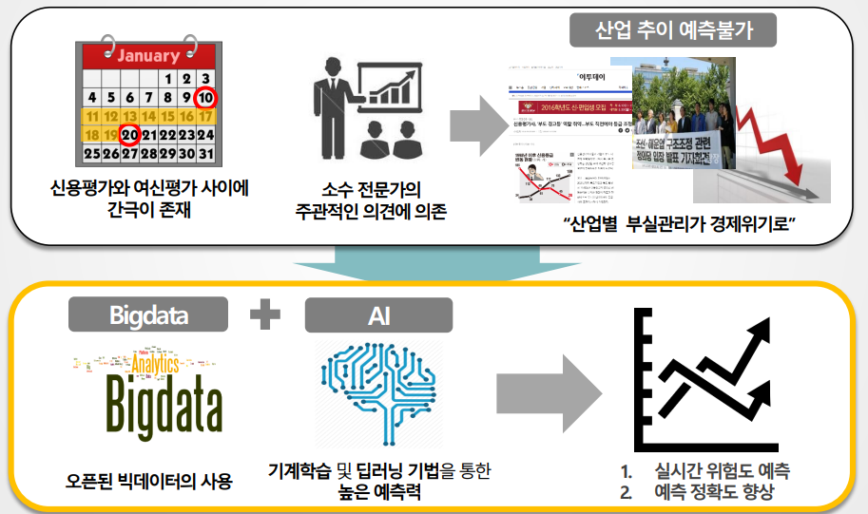
현재 신용위험 예측 한계
정기공시 : 사업보고서, 반기, 분기
시장가격
은행 여신관리 한계
4

Slide 23
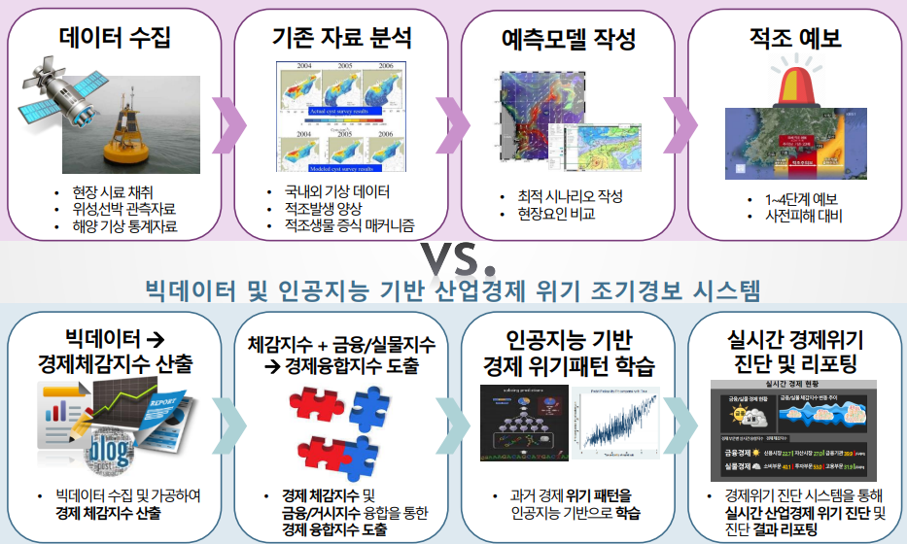
사회 : 조기경보 시스템
자료: 고려대 김창헌교수
4

Slide 24
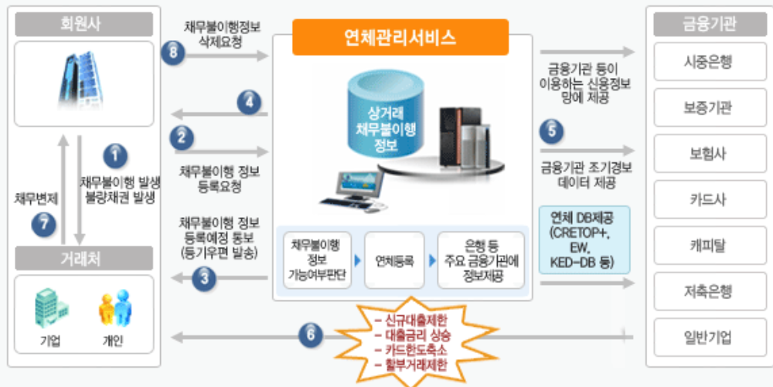
한국기업데이터 : 연체관리 사례
https://www.kedcrenet.com/sv/SVCOM01R0.do#
4

Slide 25
조상 대상기업 선정 유의사항
상장기업 VS 비장상기업 + 데이터 준비 (상장폐지기업) 부실기업으로 전처리 필요함)
(상장기업의 경우도 시장별로)
외감기업VS비외감기업
금융업 VS 비금융업
업종별로 세분화
=➔ KIS VALUE 참조
비상장기업을 표본에 포함시키는 것은 비상장기업의 재무자료 신뢰성 문제 때문에 연구결과가 왜곡 될 수 있다고 한다．
4

Slide 26
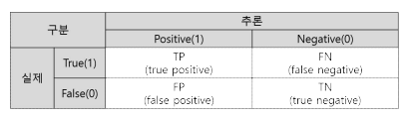
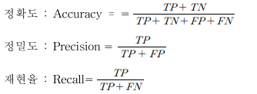
표본(sample)기업수: 데이터 편향성( 불균형) 문제
정상기업수 1000개, 부도기업수 100개 인 경우
모두 정상기업이라고 판단 예측을 수행해도 정확도가 0.9
편중(bias) 이 심한 표본은 항상 예측 모형의 정확도 과대 평가 우려
균등 랜덤 ( 정상기업수 vs 부도기업수)
정상기업을 언더샘플링하여 부도예측모형에 학습시킨 결과가 예측표본의 예측력에 있어 다른 샘플링 결과와 큰 차이가 없다는 (Zhou, 2012)의 연구에 근거하여 정상기업을 부도기업과 비슷한 비율로 랜덤하게 추출하여 데이터의 비율이 대칭되도록 하게 한다.??
부실기업과 건전기업의 표본수를 동수로 하는 짝짓기 표본추출방법을 이용하는 경우에는 부실과 정상기업의 차이가 더욱 뚜렷해지고 모형자체의 예측력도 높게 나타나는 경향이 있지 만， 부실화되는 기업의 수가 정상기업의 수보다 훨씬 적은 현실과는 동떨어진 표본을 구성하게 되어 표본의 실제 예측력을 과대평가하게 된다고 한다．
(2:1), (3:1), (4:1)
(분류모델 평가) Confusion Matrix
F1 score : 데이터의 비율 자체가 편향되어 있을 경우에도 모델의 추론능력을 신뢰성있게 평 가할 수 있는 지표
4

Slide 27
재무비율 우선순위 ?? : 데이터분석 목적이 중요
활동성
분석
수익성
분석
성장성
분석
안정성
분석
시장가치비율
재고자산회전율
매출채권회전율
매입채무회전율
총자산회전율
비유동자산회전율
유동비율
부채비율
이자보상비율
차입금의존도
재무보상비율
매출액순이익률
자기자본이익률
총자본이익률
매출액증가율
총자산증가율
영업이익증가율
순이익증가율
PER
PBR
재무비율 변수는 선행연구에서 중요하다고 제시되었던 모든 변수를 포함하여 그 유의성을 검토하고， 이를 근거로 분석방법에 의하여 예측모형에 이용될 수 있는 변수들을 선별하여 부실기업의 재무적 특성 변수들을 확정
14

Slide 28
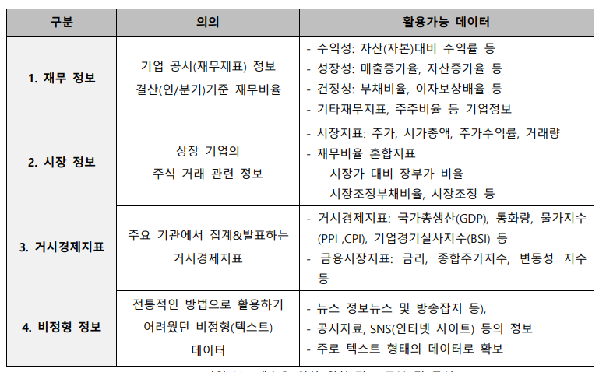
설명 변수 ?
-재무정보
-수익성지표,안정성지표,활동성,성장성지표,시장성지표 등
-비재무정보
-연혁,대표,기업명성,SNS등
-시장정보
: 주가 등
객관적
적시성(상장기업)
:자본가격(장부가격과시장가격 구분 평가)
경기민감업종
4

Slide 29
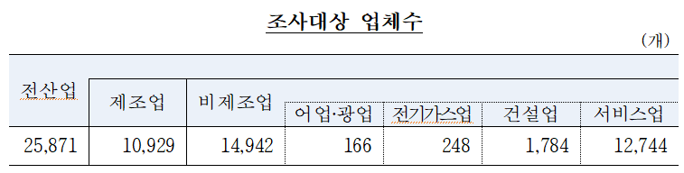
재무비율 기준치?
기업경영분석 결과(BOK)
BOK 매년조사 6월경 발표→ 은행 여신업체 신용조사시 업종별 표준비율로 활용
2021년 6월 3일 공보 2021-6-9호 보도자료
1. 조사목적
― 국내 비금융 영리법인기업의 경영성과를 신속히 제공하기 위해 국내 전체 영리법인기업을 대상으로 하는 기업경영분석 공표(10.27일 예정) 이전에「주식회사 등의 외부감사에 관한 법률」대상 법인기업(이하 “외감기업”)을 대상으로 경영분석 편제(2013년부터 외감기업을 대상으로 편제하였으며 그 이전에는 상장기업을 대상으로 편제)
2. 조사대상
― 조사기간 종료일까지 감사보고서를 공시한 외부감사대상 비금융 영리법인기업 중 아래 업체를 제외
<조사제외업체>
① 공공행정 및 사회보장행정, 임업, 수도사업, 금융보험업, 비사업지주회사, 보건·사회복지업, 협회 및 단체, 특수목적회사(SPC, PFV) 등 제외업종 영위업체
② 결산월이 1~11월인 업체
③ 감사의견 거절 업체
④ 기타 : 공시재무제표 오류, 재무제표 누락 업체, 매출액이 (-)인 업체, 2019년 이후 설립한 업체 등
4

Slide 30
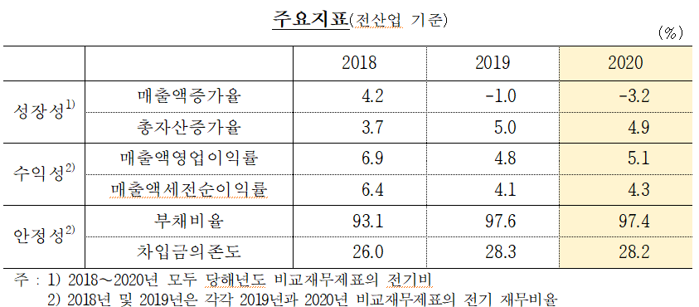
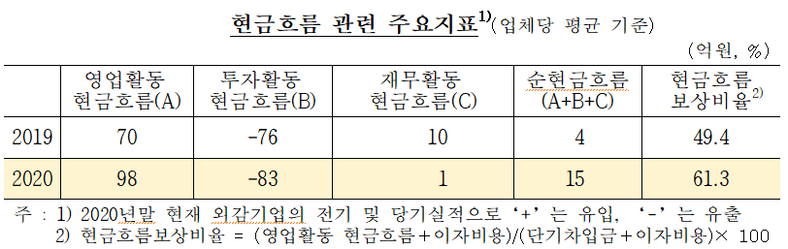
2020년 기업경영분석 결과(BOK)
2021년 6월 3일 공보 2021-6-9호 보도자료
4

Slide 31
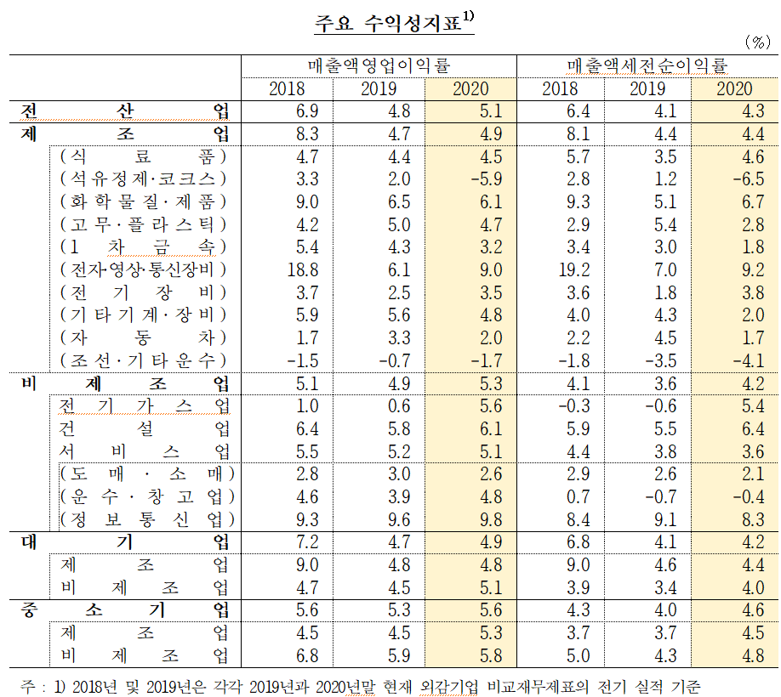
2020년 기업경영분석 결과(BOK)
2021년 6월 3일 공보 2021-6-9호 보도자료
4

Slide 32
2020년 기업경영분석 결과(BOK)
주요 경영지표
 | 업 종 별 | 전산업(ALL) |  | 제조업(C) |  | 비제조업(Z) |  | 대기업 |  | 중소기업
 | 지 표 | 2019 | 2020 | 2019 | 2020 | 2019 | 2020 | 2019 | 2020 | 2019 | 2020
성장성 지표 (%)
 | 총자산증가율¹⁾ | 4.98 | 4.92 | 3.16 | 4.82 | 7.04 | 5.01 | 4.61 | 4.49 | 6.35 | 6.33
 | 유형자산증가율¹⁾ | 7.09 | 3.46 | 2.71 | 3.33 | 12.35 | 3.59 | 7.28 | 2.25 | 6.45 | 7.31
 | 매출액증가율²⁾ | -0.96 | -3.16 | -2.27 | -3.62 | 0.76 | -2.61 | -1.54 | -4.32 | 1.49 | 0.78
수익성 지표 (%)
 | 총자산세전순이익률 | 3.15 | 3.14 | 3.60 | 3.43 | 2.64 | 2.84 | 3.24 | 3.05 | 2.81 | 3.42
 | 매출액세전순이익률 | 4.08 | 4.32 | 4.44 | 4.41 | 3.64 | 4.21 | 4.09 | 4.22 | 4.03 | 4.64
 | 매출액영업이익률 | 4.80 | 5.06 | 4.74 | 4.87 | 4.86 | 5.28 | 4.66 | 4.90 | 5.27 | 5.57
 | 매출액순이익률 | 2.97 | 3.18 | 3.30 | 3.32 | 2.58 | 3.01 | 3.03 | 3.14 | 2.78 | 3.30
 | 자기자본순이익률(ROE) | 4.43 | 4.55 | 4.35 | 4.24 | 4.57 | 5.03 | 4.35 | 4.17 | 4.85 | 6.29
 | 매출원가/매출액 | 80.08 | 79.06 | 82.78 | 81.93 | 76.86 | 75.67 | 80.95 | 79.85 | 77.14 | 76.53
 | 금융비용/매출액 | 1.30 | 1.29 | 0.83 | 0.79 | 1.88 | 1.89 | 1.09 | 1.07 | 2.03 | 2.00
 | 차입금평균이자율 | 3.78 | 3.32 | 3.46 | 2.98 | 3.99 | 3.52 | 3.70 | 3.16 | 3.95 | 3.65
 | 이자보상비율 | 367.64 | 391.49 | 574.74 | 616.41 | 258.78 | 280.11 | 427.37 | 457.03 | 259.23 | 278.64
엑셀 data 공유할것!
4

Slide 33
텍스트데이터
2010년 이후 네이버 뉴스 등
4

Slide 34
기업분석 시각
거래소 상장기업 분석사례 살펴보기
(삼성전자)
재무비율 정보(구글)
별도자료(pdf)
4

Slide 35
상장기업 신용등급(기업어음, 회사채) 현황)
유가증권시장 신용등급 사례
코스닥기업 신용등급 사례
별도자료(pdf)
4

Slide 36
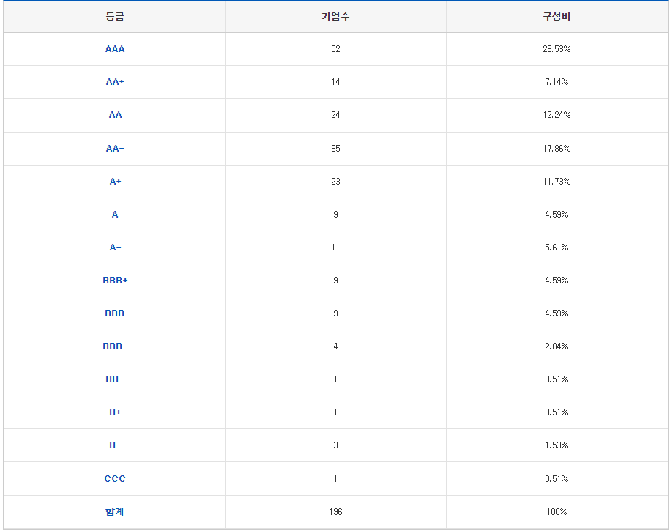
NICE신용평가
https://www.nicerating.com/disclosure/corporateCreditGrade.do?cmpCd=&cond1=RANK&cond2=NOTCH_GUBUN
4

Slide 37
NICE신용평가
https://www.nicerating.com/disclosure/corporateCreditGrade.do?cmpCd=&cond1=RANK&cond2=NOTCH_GUBUN
4

Slide 38
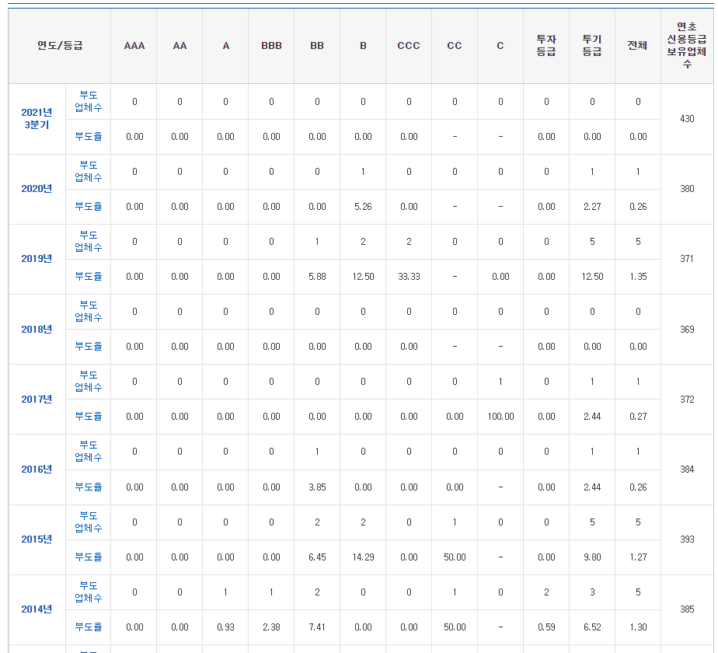
NICE신용평가
https://www.nicerating.com/disclosure/yearDefaultRates.do
부도의 정의 : 원리금의 적기상환이 이루어지지 않거나 기업회생절차, 파산절차의 개시가 있는 경우로 한다. [금융투자규정 제 8-19조의 9 3의2]
4

Slide 39
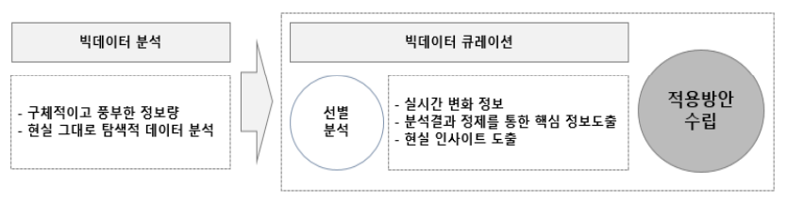
분석 결과 전개 방안 개념도
분석 결과를 활용할 수 있는 소프트웨어 아키텍처를 구성하고,
내부 빅데이터 분석 플랫폼 및 외부 데이터와 연계할 수 있는 EAI(Enterprise Application Integration)와 B2Bi(Biz to Biz Integration) 아키텍처를 설계
4

Slide 40
부도예측 모형이 갖추어야 할 일반적인 속성
<출처>Kocagil, E. Ahmet, Jean Rhee, Jeff Bohn, & Shota Ishii, “Moody's RiskCalc
for Private companies: Korea,” Moody's Investors Service, May 2003.
― 부도예측모형이 사용가능하기 위해서는 다음 4가지 조건을 충족시켜야 함
(1) 모형을 이해하기가 용이하여야 함 : 최고경영층은 물론 실제 심사 업무를 담당하는 심사역은 부도예측모형의 설명변수, 작동 방식 등을 이해하고 있어야 함. 모형에 대한 이해가 부족할 경우 모형의 결과값을 적절하게 해석하기가 현실적으로 곤란함
(2) 모형의 예측력이 높아야 함. : 부도예측모형의 예측력이 낮을 경우 실제 신용공여 심사시 이용할 수 없음
(3) 모형의 유효성이 검증되어야 됨. : 모형 개발시 이용된 표본 뿐만 아니라 표본 외 샘플을 대상으로도 모형의 유효성이 검증됨으로써 모형의 안정성과 정확성이 확인되어야 함
(4) 부도예측 모형은 부도확률(PD)에 매핑될 수 있어야 함 : 매핑이 불가능한 부도예측 모형도 신용을 공여하거나 거절하는 경우에 이용될 수 있음. 그러나 부도확률로 매핑되지 않은 모형의 경우에는 대출금리 결정이나 금융기관의 자기자본 설정을 위한 모형으로 이용하기에는 곤란함
4

Slide 41
부실(부도)의 정의
1) 기업부실의 정의
2) 부실화 징후
3) 부실화 예측의 접근방법
▶ 개념 : 기업이 경제적 실패 / 지급불능(default) 상태에 있거나 법원에 의해 파산선고를 받은 경우.
▶ 경제적 실패 :
▷ 총수익 < 총비용 : 순손실이 발생한 경우
▷ 투자수익률 < 자본비용 : (총자산영업이익률+평균성장률) < 가중평균자본비용
이론적으로는 총수익과 총비용을 비교하는 것보다 투자수익률과 자본비용을 비교하는 것이 더 정확한 방법이다.
왜냐하면 기업의 부실화는 궁극적으로 영업활동의 부실화를 의미하므로 기업부실화는 영업활동을 통해 벌어드린 수익성이 최소한도로 요구되는 자본비용을 초과하느냐의 여부로 판정되어야 하기 때문이다.
▷ 투자수익률 < 업종평균투자수익률
이 방법은 산업내에서 특정 기업의 위치를 파악하여 경제적 실패 여부를 판정하는 방법이다. 기업의 투자수익률이 동일업종 평균치보다 낮다는 것은 그 기업이 평균적으로 경제적 실패에 있음을 보여주는 간접적인 징후이다.
▶ 지급불능
▷ 기술적 지급불능 : 현금이 일시적으로 부족하여 채무를 변제할 수 없는 경우.
채권의 회수, 추가적 차입 등을 통해서 해결
▶ 신용평가사
“부도”는 원리금의 적기상환이 이루어지지 않거나 기업회생절차, 파산절차의 개시가 있는 경우를 포함한다. (금융투자업규정 제8-19조의 9 제3항 2호) ➔ D등굽
5

Slide 42
부실의 정의
상장기업의 경우
상장폐지여부
(연구논문 사례)
첫째, 유가증권 상장규정제80조(주권의 상장폐지기준)에 해당하는 사유 중 실질적인 요건 미달에 해당되어 영업활동이 정지된 기업,
둘째, 최종부도발생 기업 또는 은행과의 거래가 정지된 기업,
셋째, 회사정리절차개시에 해당되어 관리대상종목으로 지정된 기업이나 상장폐지 기업 등을 포함하는 것
연구에서 이용할 부도의 정의 : 실적부진의 사유로 상장폐지가 일어난 경우를 부도로 정의
: 부도발생, 화의절차개시신청, 회사정리절차 개시신청, 감사인의 의견 거절, 은행거래 정지
상장폐지요건
http://listing.krx.co.kr/contents/LST/04/04010500/LST04010500.jsp
5

Slide 43
도산(부도) 정의 : 연구 논문
Beaver(1966)
지급기일이 도래한 경제적 채무를 이행할 수 없는 상태를 도산(failure)이라고 정의
"Failure" is defined as the inability of a firm to pay its financial obli- gations as they mature.
구체적으로 파산(bankruptcy), 회사채채무불이행(bond default), 우선주에 대한 배당지급불능(nonpayment of a preferred stock dividend) 등을 부도에 포함
Deakins(1972)
도산을 파산, 지급불능을 경험했거나 청산된 기업으로 정의
Altman(1983)
경제적 측면에서 위험보상을 고려한투하자본의 이익률이 유사투자안의 일반적인 이익률보다 계속해서 낮은 상태, 즉 도산을 부도로 정의
Weston & Brigham(1982)
기업의 도산을 경제적 실패(economic failure)와 기술적 지급불능(technical insolvency), 파산(bankruptcy)으로 나누어 설명
4

Slide 44
사례) 코스닥상장기업 : 상장폐지 사유?
경영위험
(Management Risk)
재무위험
(Financial Risk)
기업
위험
영업위험
(Business Risk)
산업위험
(Industry Risk)

Slide 45
채권은행
채권은행의 상시구조조정 절차를 밟기 위한 신용위험평가는 일정한 정량지표를 기준으로 세부 평가 대상 기업을 선정하고, 이들 세부 평가 대상 기업들은 평가 모형을 통해 4등급(A-D 등급)으로 분류
세부 평가는 산업위험, 영업위험, 경영위험, 재무위험, 현금흐름 등 5대 평가 부분에 대해서 각각 평가 후 이들 평가 결과를 종합한다.
이들 5대 평가 부분은 ‘신용공여액 500억 원 이상 기업’ 및 ‘신용공여액 500억 원 미만 기업’ 중 외감기업에 해당하고, ‘신용공여액 500억 원 미만 기업’ 중 비외감기업과 개인사업자는 평가 부분이 다소 다르다.
채권은행의 신용위험평가 모형은 크게 전문가형, 등급화형, 평점화형 등 3가지로 구분
‘기업구조조정 촉진법’ 부실징후 기업
회계연도를 기준으로 최근 3년간 연속하여 영업활동 현금흐름이 부(-)인 기업.
회계연도를 기준으로 최근 3년간 연속하여 이자보상배율이 1.0 미만 기업.
회계연도를 기준으로 최근 자본총계가 부(-)인 기업.
4

Slide 46
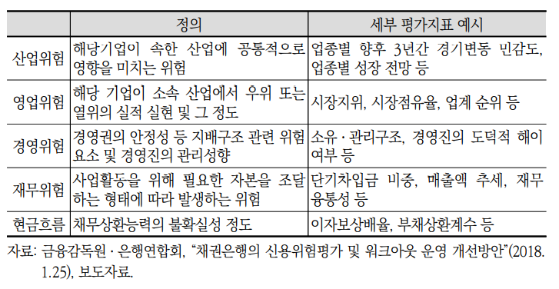
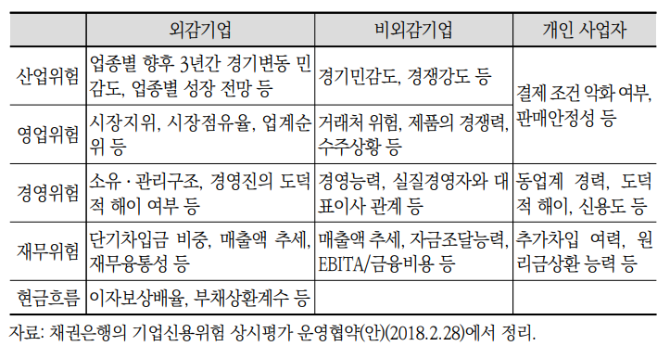
채권은행
회계연도를 기준으로 최근 3년간 연속하여 영업활동 현금흐름이 부(-)인 기업.
회계연도를 기준으로 최근 3년간 연속하여 이자보상배율(영업이익/금융비용)이 1.0 미 만 기업.
회계연도를 기준으로 최근 자본총계가 부(-)인 기업.
부실징후기업 세부평가(3개중 1개 이상 해당기업)
세부 평가의 5대 평가부문 정의 및 세부 평가지표 예시 (신용공여액 500억 원 이상 기업)
신용공여액 500억 원 미만 기업의 세부 평가 기준
4

Slide 47
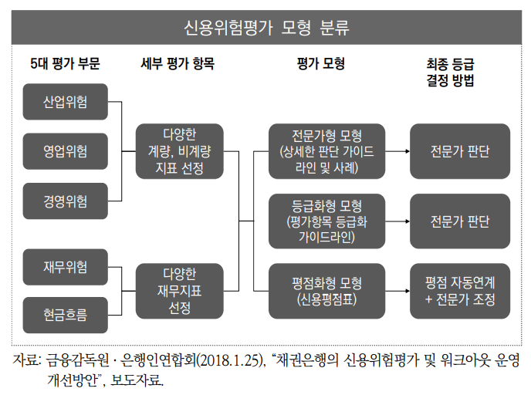
신용위험평가 모형
금융감독원ㆍ은행연합회(2018. 1.25), “채권은행의 신용위험평가 및 워크아웃 운영 개선 방안”, 보도자료 참조.
4

Slide 48
평가 등급
평가위원회에서는 신용위험평가위원회 의결 및 기업의 이의 제기 절차를 거쳐 세부 평가 대상 기업의 최종 등급을 4개 등급(A-D등급)으로 결정
A등급: 정상적인 영업이 가능한 기업
B등급: 부실징후 기업이 될 가능성이 큰 기업
C등급: 부실징후 기업에 해당하며 경영정상화 가능성이 있는 기업
D등급: 부실징후 기업에 해당하며 경영정상화 가능성이 없는 기업
채권은행의 신용위험평가 결과
C등급 기업은 채권은행이 워크아웃 부실징후 산업ㆍ기업의 식별에 관한 연구 등을 추진하고,
D등급 기업은 법원의 회생절차 등을 진행
7

Slide 49
BOK 부실징후기업 & 한계기업 정의
부실징후기업
‘이자보상배율이 당해 연도 100% 미만인 기업
한계기업
‘3년 연속으로 이자보상배율이 1 미만인 기업’
(BOK금융안정보고서)
4

Slide 50
구조조정 관련법에의 구조조정 대상 기업 혹은 부실징후 기업
(1) ‘산업발전법’상 기업구조조정 대상 기업
① 완전자본잠식 기업: 재무제표상 자본금의 총계가 납입자본금보다 적은 기업으로서 경영정상화가 필요한 기업(산업발전법 시행령 제 12조 1항).
② 과다 부채비율 기업: 부채비율이 업종별 평균 부채비율의 1.5배를 초과하는 기업(산업발전법 시행령 제12조 2항).
③ 사업 전환 필요기업: 사업 전환 등을 위하여 자산 또는 영업의 매각 등이 불가피하다고 인정되는 기업(산업발전법 시행령 제12조 3항).
④ 전년 대비 매출액 감소 기업: 어음의 부도, 외상 매출금 또는 수출대 금의 미회수, 보증채무의 이행 등으로 인한 손실액이 직전 사업연도 매출액의 100분의 5 이상인 기업(산업발전법 시행령 제12조 4항).
⑤ 회사채 투자 부적격 기업: 신용평가회사 둘 이상으로부터 회사채 투자부적격 등급을 받은 기업(산업발전법 시행령 제12조 5항)
⑥ 2년 연속 영업손실 기업: 사업연도 말 재무제표에 따른 영업 손실이 최근 2년간 연속하여 발생한 기업(산업발전법 시행령 제12조 6항). ⑦ 무역 조정지원기업: 무역조정지원기업으로서 구조조정을 할 필요 가 있다고 인정되는 기업(산업발전법 시행령 제12조 7항).
(2) ‘기업구조조정촉진법’상 부실징후 기업
“부실징후 기업”이란 주채권은행이 신용위험평가를 통해서 통상적인 자금차입 외에 외부로부터 추가적인 자금 유입 없이는 금융채권자에 대 한 차입금 상환 등 정상적인 채무이행이 어려운 상태(이하 “부실징후”라 한다)에 있다고 인정한 기업을 말한다(기업구조조정촉진법 제2조 7항)
(3) ‘기업활력 제고를 위한 특별법’상 과잉공급 산업에 속한 기업
‘기업활력제고를 위한 특별법’에서는 과잉공급 산업에 속해 있는 기 업이 사업재편 및 사업혁신을 모색하고 생산성 및 재무구조 향상을 도 모하는 경우 사업재편 지원을 하도록 되어 있다. ‘
4

Slide 51
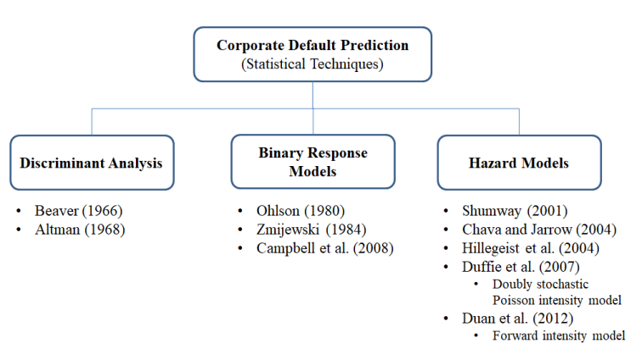
부도예측모형 구분
정보의 원천(information source) 기준
회계모형(accounting-based model) 또는 재무 정보
시장모형(market-based model),
헤저드모형 : 회계정보와 시장정보를 통합
Cox-PH Hazard
공변량의 특성에 따른
생존기간 예측 모형
로지스틱 회귀분석 (Logit)
金融工學硏究, 제18권 제3호 (2019. 9.) 131～152 내용 수정
8

Slide 52
W.H. Beaver 예측모형(1966)
Financial Ratios As Predictors of Failure Author(s): William H. Beaver Source: Journal of Accounting Research , 1966, Vol. 4
단변량분석에 의해 부도기업과 비부도기업 비교 분석 → 단일변량분석
-Beaver가 정의 내린 부도는 지급 채무 만기 시 지급해야 할 재무적 채무에 대한 지급불능으로 파산, 채무불이행, 당좌차월, 그리고 우선주배당 미지급과 같은 경제적 사건이 있는 기업을 의미한다.
Beaver는 1954년~1964년 사이에 부도가 일어난 79개 기업을 표본으로 추출하였으며, 이에 대응하는 비부도기업을 추출하였다. 표본으로 선정된 79개 부도기업은 38종류의 업종으로 구성되어 있으며 파산한 기업이 59개 기업, 우선주에 대한 배당 미지급 기업이 16개 기업, 채무불이행기업이 3개 기업, 당좌차월 기업이 1개 기업이었다.
Beaver가 연구에 사용한 재무비율은 문헌에 많이 나타나고 있는 재무비율과 과거의 연구에서 유용성이 입증된 재무비율 그리고 현금흐름개념을 중시한 재무비율 등 세 가지 기준에 의하여 30개 재무비율을 선정
선정된 30개의 비율은 ①현금흐름비율(4개 비율) ②순이익비율(4개 비율) ③부채 대 총자산비율(4개 비율) ④유동부채 대 총자산비율(4개 비율) ⑤유동자산 대 유동부채비율(3개 비율) ⑥회전율(11개 비율)의 6개 집단 구분
선정된 재무비율 부도나기 전 5년간의 재무제표자료를 이용하여 분석을 실시한 결과
① 현금흐름 대 총부채비율 ② 순이익 대총자산비율 ③ (총부채 + 우선주) 대 총자산비율 ④ 운전자본 대 총자산비율 ⑤ 유동비율 ⑥ 지급여유도의 비율이 평균값 차이
특히 현금흐름 대 총부채비율, 순이익 대 총자산비율은 부도하기 5년 전부터 특히 눈에 띄는 차이
검증표본에 대한 오류율이 1차년도 부터 5차년도 까지 각각 13%, 21%, 23%, 24%, 22%로 나타났다. 위의 6개의 재무비율이 부도기업과 비부도기업 사이에 현저한 차이를 나타냈다는 것을 보여준 후 이원분류법을 사용하여 표본기업들에 대한 비율을 크기순으로 배열하고 부도기업과 비부도기업을 가장 잘 판별해 주는 최적판별점을 시행착오의 과정을 거쳐 구하였다.
Beaver의 연구는 최초로 재무비율을 이용하여 기업 부도를 예측했다는 점에서 의의가 있다.
단일변수로만 분석했다는 면에서 한계가 있다. 단일변량예측이 어느 정도의 예측력을 지닐 수 있는가에 대한 의문이 제기될 수 있으며 이와 같은 한계를 극복하려는 시도가 Altman에 의해서 이루어졌다.
9

Slide 53
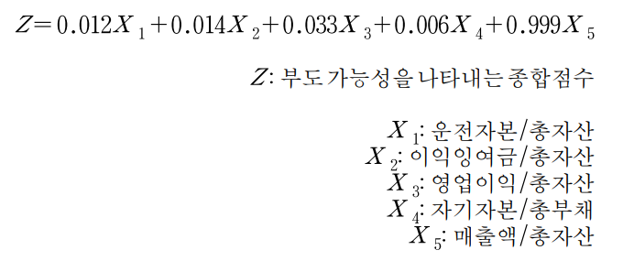
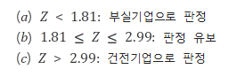
Altman(1968) 판별분석(discriminant function) Z –SCORE
ALTMAN, E. "Financial Ratios, Discriminant Analysis and the Prediction of Corporate Bankruptcy." Journal of Finance (September 1968)
재무비율을 활용하여 모형을 구축
판별분석은 다변량분석법 가운데 하나로 2개 이상의 모집단에서 추출된 자료가 어느 그룹으로 분류되는지를 판별 방법
Altman은 부도의 범위를 파산으로 한정하고 표본기업 선정에 있어서 부실기업군으로 1946년에서 1956년 사이에 파산신청을 낸 제조업체를 모집단으로 하여, 이 가운데 일정 자산규모를 갖춘 33개 기업 선정.
. 건전기업군으로는 1966년까지 존속하고 있는 기업 중 부실기업군에 대응하는 산업별, 규모별로 층화임의추출(Stratified RandomSampling)하여 부실기업에 속한 연도가 같은 자료를 수집. 22개의 비율을 선택하여 다변량판별분석을 통하여 기업부실화 예측력이 가장 높은 5개의 변수를 찾아내고 다음과 같은 판별함수를 도출
Altman(1968)의 다변량 판별분석
이렇게 나온 판별함수를 이용하여 추정용 표본 33개를 대상으로 하여 예측력을 테스트해본 결과
부도 1년전에는 95%, 2년전에는 72%, 3년전에는 48%, 4년전에는 29%, 5년전에는 36%의 정확성을 보였다.
예측력 테스트 결과 부도 2년전까지는 높은 정확성을 보이다가 3년전부터는 예측력이 크게 떨어지고 있다.
10

Slide 54
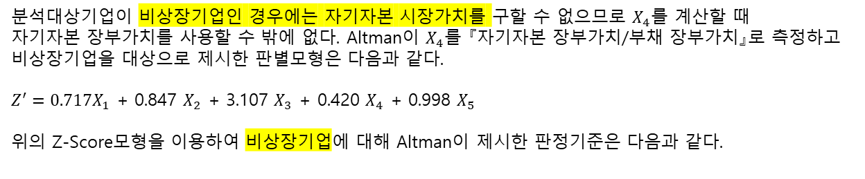
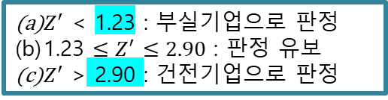
Altman(1968) 판별분석(discriminant function)
분석대상기업이 비상장기업인 경우에는 자기자본 시장가치를 구할 수 없으므로 $X_{4}$를 계산할 때
자기자본 장부가치를 사용할 수 밖에 없다. Altman이 $X_{4}$를 『자기자본 장부가치/부채 장부가치』로 측정하고
비상장기업을 대상으로 제시한 판별모형은 다음과 같다.
$Z^{′}=0.717X_{1}$ + 0.847 $X_{2}$ + 3.107 $X_{3}$ + 0.420 $X_{4}$ + 0.998 $X_{5}$
위의 Z-Score모형을 이용하여 비상장기업에 대해 Altman이 제시한 판정기준은 다음과 같다.
$Z^{′}$ < 1.23 : 부실기업으로 판정
1.23 $≤Z^{′}$ $≤2.90$ : 판정 유보
$Z^{′}$ > 2.90 : 건전기업으로 판정
비상장기업
상장기업
4

Slide 55
판별분석의 유용성과 한계점
기업부실을 예측함에 있어 판별분석은 다음과 같은 유용성을 가지고 있다.
첫째, 단일변량분석과는 달리 여러 재무비율들을 동시에 이용한다. 따라서 각 재무비율의 상대적 기여도를 파악할 수 있고
부실예측시 각 재무비율에 부여해야 할 가중치에 대한 정보도 제공한다.
둘째, 판별분석은 재무비율과 같은 객관적 자료에 의거하고 있으므로 분석자의 주관적 판단에 의존하지 않고 보다 체계적인 분석을
가능하게 한다. 또한, 판별모형이 일단 구축되면 모형을 이용하기도 쉽다.
위와 같은 유용성이 있는 반면에 판별분석은 아래와 같은 한계점도 있다.
첫째, 판별분석에 사용되는 변수들은 과거의 재무자료에 의해 계산되기 때문에 최근에 일어난 변화가 반영되지 않는다.
또한 부실예측에 유용할 수 있는 비재무적정보를 반영하지 못하고 있다.
둘째, 판별모형에 포함되어야 할 변수를 선정하는 기준이 명확하지 않다. 물로 이러한 문제의 근본적 원인은 부실예측에 유용한
변수가 무엇인지 알려주는 이론이 아직 정립되어 있지 않은데 있다.
셋째, 판별분석을 수행하기 위해서는 자료에 대하여 제약적인 가정을 도입해야 한다. 즉, 판별분석에 사용되는 변수들은 다변량
정규분포를 따른다고 가정해야 하며, 또한 변수들의 분산, 공분산행렬이 건전기업과 부실기업 간에 동일하다고 가정해야 한다.
넷째, 부실예측은 판별점수에 기초하는 판별점수에 대하여 적절한 경제적 해석을 하기 어렵다. 예를 들어, 특정 판별점수를 기초로
하여 기업부실이 발생할 확률을 추정하기란 쉽지 않다.
4

Slide 56
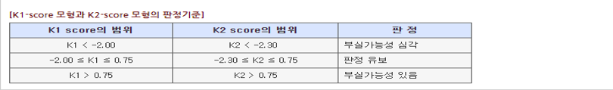
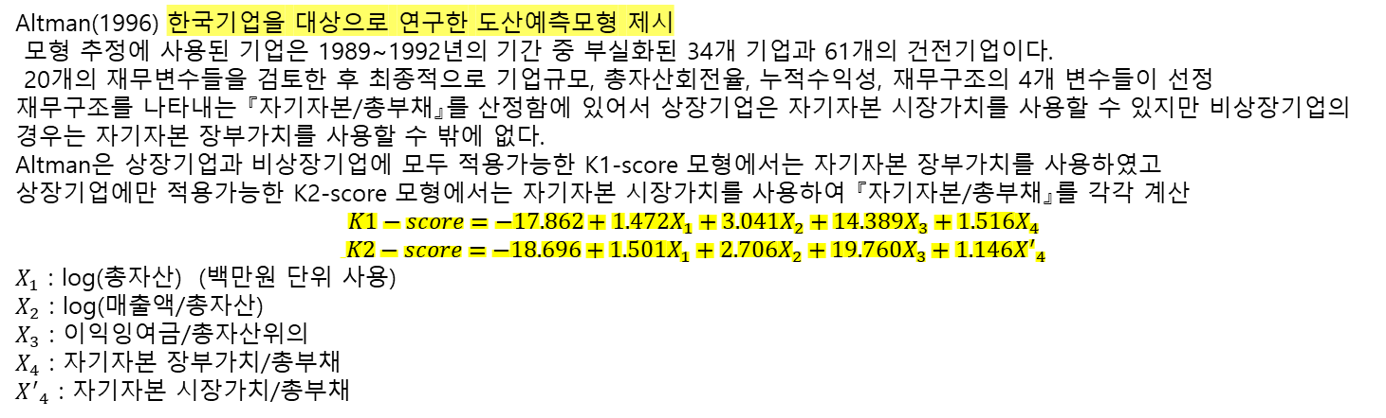
Altman : K1-score모형과 K2-score 모형
Altman(1996) 한국기업을 대상으로 연구한 도산예측모형 제시
모형 추정에 사용된 기업은 1989~1992년의 기간 중 부실화된 34개 기업과 61개의 건전기업이다.
20개의 재무변수들을 검토한 후 최종적으로 기업규모, 총자산회전율, 누적수익성, 재무구조의 4개 변수들이 선정
재무구조를 나타내는 『자기자본/총부채』를 산정함에 있어서 상장기업은 자기자본 시장가치를 사용할 수 있지만 비상장기업의
경우는 자기자본 장부가치를 사용할 수 밖에 없다.
Altman은 상장기업과 비상장기업에 모두 적용가능한 K1-score 모형에서는 자기자본 장부가치를 사용하였고
상장기업에만 적용가능한 K2-score 모형에서는 자기자본 시장가치를 사용하여 『자기자본/총부채』를 각각 계산
$$K1−score=−17.862+1.472X_{1}+3.041X_{2}+14.389X_{3}+1.516X_{4}$$
$$K2−score=−18.696+1.501X_{1}+2.706X_{2}+19.760X_{3}+1.146{X^{′}}_{4}$$
$X_{1}$ : log(총자산) (백만원 단위 사용)
$X_{2}$ : log(매출액/총자산)
$X_{3}$ : 이익잉여금/총자산위의
$X_{4}$ : 자기자본 장부가치/총부채
${X^{′}}_{4}$ : 자기자본 시장가치/총부채
K1-score 모형의 도산예측 정확도는 도산 1년 전에는 97.1%, 2년 전에는 88.2%로 나타내고 있으며
5년 전으로 돌아가면 68.8%로 떨어진다.
K2-score 모형의 경우에는 도산 1년 전에 96.6%, 2년 전에는 85.2%,그리고 5년 전에는 75.0%로 나타나고 있다.
4

Slide 57
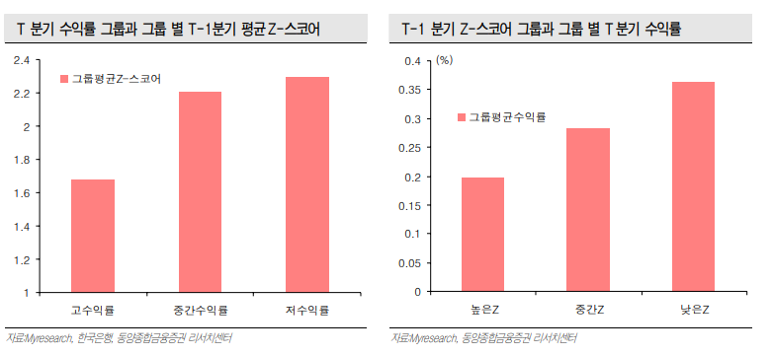
KOSPI 200종목 Z-스코어 산정 투자 아이디어
주식시장 상승 구간에서 Z-스코어가 낮은 고위험 그룹에서 수익률 이 높게 나타나는 마찬가지의 현상이 나타났음을 알 수 있었다
지수의 상승 국면에서는 리스 크가 상대적으로 크게 측정되는 주식들의 수익률이 높게 나타나는 성향이 있다는 점을 이용해 투자 대상을 물색해 보는 것도 일견 타당해 보인다
4

Slide 58
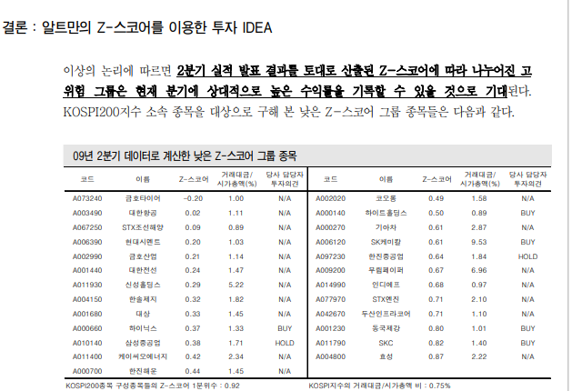
KOSPI 200종목 Z-스코어 산정 투자 아이디어
4

Slide 59
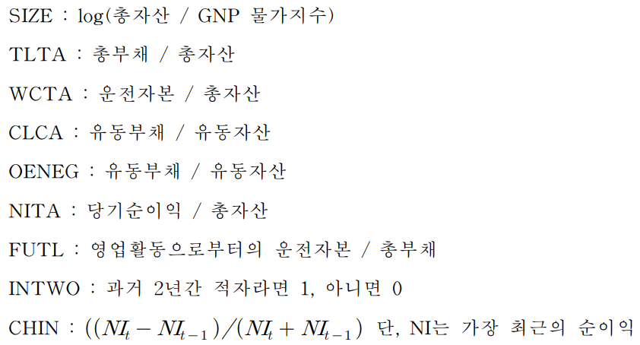
Ohlson(1980)
Financial Ratios and the Probabilistic Prediction of Bankruptcy Author(s): James A. Ohlson Source: Journal of Accounting Research , Spring, 1980, Vol. 18,
기업 부도위험 연구
최최초로 로짓(logit)회귀분석과 프로빗(probit)회귀분석을 이용하여 분석
Ohlson(1980)은 판별분석을 이용한 Z-점수모형의 문제점을 제기하고 이를 해결하기 위해 로짓분석(logit analysis)을 이용한
O-점수모형을 제시
Ohlson의 연구(1980)에서는 쌍대표본방식이 아닌 1970년부터 1976년 사이에 도산한 105개 기업을 부실기업표본으로
건전기업표본으로는 2058개를 선정하였다. 독립변수는 9개를 임의로 선택하였는데 이들 변수는 다음과 같다.
2진 모형(binary model)을 활용하면 다음 1기간 동안 기업의 부도확률 계산
판별점을 0.038로 할 때 가장 높은 예측력을 보여주었다. 이 때의 예측력은 부도의 경우 87.6%, 건전기업의 경우 82.6%이었다.
프로빗 모형(Probit model) :비선형 관계를 표준정규분포의 누적확률분포함수를 이용하여 표현하는 경우 → 정규분포의 Probability density function (확률밀도함수)를 이용한 것
로짓 모형(Logit model) →로지스틱분포의 PDF를 이용한 것
4

Slide 60
Ohlson(1980)
연구 표본은 1970- 1976 기간 중 파산한 105개 기업과 258개의 정상기업으로 구성． 로짓모형은 1년 후， 2년 후， 3년 후의 도산여부를 예측할 수 있는 3개의 모형으로 구성
1년 후 예측모형은 96.1%, 2년 후 예측모형은 95.6% 3년 후 예측모형은 92.8％의 예 측력을 나타내었다．
4

Slide 61
국내
신동령（1999）
1995-1997 년 중 도산한 한국의 상장졔조기업 45개와 기업규모가 유사한 정상기업45개를 표본으로 하여 부실기업의 채무적 특성을 밝히는 동시에 로짓분석으로 예측모형을 제시
표본은 60개의 추정표본과 30개의 확인표본으로 나누었 다．
추정결과 단계별 모형과 5변수모형 및 모형K에서는 총자산이익잉여금률이 그리고 앞의 두 모형에서는 총자산이익잉여금과 금융비용부담률이 도산이전 5년에 걸쳐 가장 큰 영향력을 미치는 변수로 나타났다．
서병덕과 조상호（2004）
비금융 상장기업 중 1991-2001에 도산한 97개 기업과 97개 의 정상기업을표본으로 선정，
도산예측에 유용하다고 간주되는 26개의 재무비율과 12 개의 현금흐름비율을 이용하여 예측모형을 작성하였다．
금융위기 이후 기간을 대상으로 하는 로짓모형의 경우 1년 후 도산여부의 예측정확도가 전쳬기업에 대하여 71.9%-79.9%, 부실기업에 대하여 69.5%-82.4％로 나타났다.
현금흐름관련 재무비율은 외환위기 이후의 기간에만 유용성이 있는 것으로 제시하고 있다.
4

Slide 62
국내
신동령（2005）
외환위기 이후의 특정기간（2000년 2004년동안 부실화된 상장기업 과 비상장기업을 대상으로 부실기업의 재무적 특징을 분석하고 부실예측모형을 제시하 는 연구
연구표본은 동 기간 동안 부실화된 기업 중 상장사 63개사와 비상장사 179개사를 대상으로 부실기업을 선정
업종과 자산규모를 근거하여 정상기업 표본을 구성한 후 8개의 재무지표를 분석에 활용
연구결과 8개의 재무지표는 대부분 두 구룹 간의 차이가 발생하였으며 부실기업의 경우에는 부실시점으로 갈수록 그 차이가 더욱 심해지는 것으로 나타났다．
또한 단계별 회귀분석방법을 통한 로짓모형 의 분석결과， 확인표본에 대한 예측정확도는 전쳬 기업의 84.6%, 상장기업 96.2%, 비 상장기업 81.7％로 나타났다．
김종훈．박규일．김민철（2011）
코스닥시장에서 상장폐지된 기업의 재무적 특성을 살펴보고 이에 대한 예측모형을 제시． 표본은 2005년부터 2009년까지 상장폐지된 기업 64개와 이에 대응하는 표본 정상기업 64개로 총 128개 회사．
사용된 변수는 매출액순 이익률， 총자본화전율， 자기자본비율， 유동비율， 부채비율，
연구모형은 종속변수를 상장폐지와 정상으로 구분하는 이변량 로지스틱회귀분석을 이용． 연구결과 매출액순이익률과 총자본회전율이 코스닥기업의 상장폐지에 영향을 요인으로 나타났으나 나머지 변수는 유의적이지 못했다．
예측모형의 예측력은 추정표본에서 82%, 유보표본에서 81.7％로 비교적 양호한 예측력
4

Slide 63
4

Slide 64
Merton(1974)
시장모형(market-based model)은 시장에서 거래되는 가격정보(주가수익률 및 주가 변동성)를 이용하여 부도를 예측
가장 잘 알려진 시장모형은 Merton(1974)의 부도거리 모형(distance to default,이하 DD 모형)
DD 모형에서는 만기에 기업이 상환해야 할 부채가 자산보다 큰 경우에 부도가 발생한다.
여기서 기업의 자산가치는 시장에서 관측될 수 없기 때문에 효율적인 추정방법을 고안하는 방향으로 연구가 진행
4

Slide 65
Merton(1974)
Merton(1974)은 주식은 자산을 기초자산으로, 부채를 행사가격으로 하는 일종의 콜옵션임에 착안하여, 주식시장에서 관찰되는
시가총액을 이용해 자산 또는 부채의 시장가치를 산출할 수 있음을 주장하였다.
옵션가격결정모형을 이용하면 만기시점에 콜옵션이 행사되지 않을 확률을 구할 수 있는데, Merton(1974)에 의하면 이 확률은
만기시점의 자산가치가 부채가치보다 적을 확률을 의미한다.
특정시점의 자산가치가 부채가치보다 적을 경우 자산을 모두 매각한다 하더라도 부채를 모두 상환할 수 없기 때문에 기업은
도산상태에 이르게 될 것이다.
이러한 확률을 통해 실제 도산가능성을 산출하고자 하는 것이 예상도산확률모형의 기본적인 개념이다.
옵션가격결정모형에 의하면 주식의 가치는 식(1)과 같이 표현될 수 있다.
이 식을 살펴보면, 자기자본가치는 자산가치에서 부채가치를 차감한 것과 같다는 기본적인 회계원리를 반영하고 있다.
다만, 자산가치 변동성을 반영하고 있고 부채규모를 적정 할인율로 할인한 현재가치로 측정되고 있다는 점이 대차대조표와는
다른 특징이라 할 수 있다.
이러한 특징 때문에 이를 이용해 파악되는 기업의 도산 가능성은 현시점의 절대적 주가수준과 함께 그 변동성이나 변화추세에 의해서도 영향을 받게 된다.
4

Slide 66
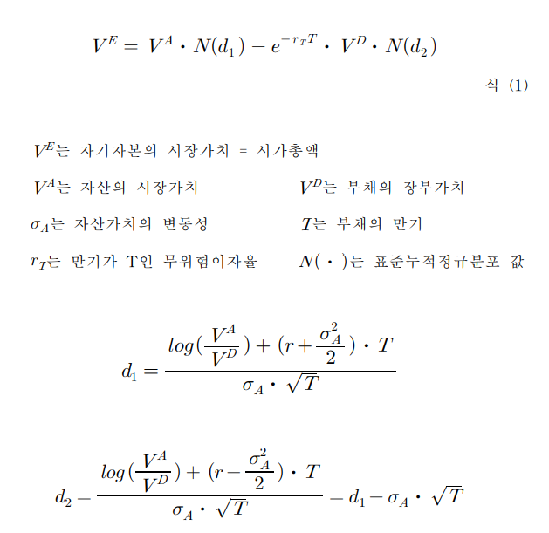
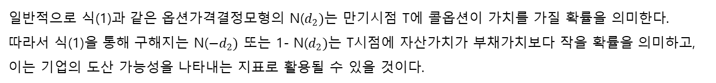
옵션가격결정모형의 주식가치
일반적으로 식(1)과 같은 옵션가격결정모형의 N($d_{2})는$ 만기시점 T에 콜옵션이 가치를 가질 확률을 의미한다.
따라서 식(1)을 통해 구해지는 N(${−d}_{2})$ 또는 1- N($d_{2})$는 T시점에 자산가치가 부채가치보다 작을 확률을 의미하고,
이는 기업의 도산 가능성을 나타내는 지표로 활용될 수 있을 것이다.
4

Slide 67
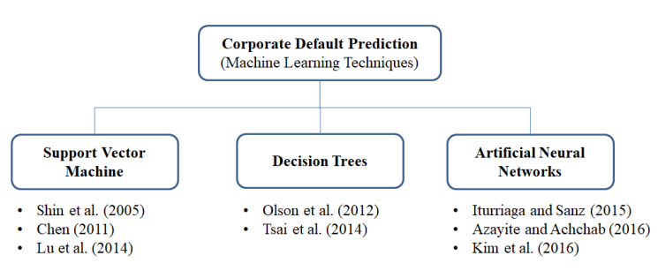
부도예측모형 구분
Random-Forest (RF)
Random-Forest 여러 개의 Decision Tree 들을 임의적으로 반복 학습하여 추정하는 앙상블 기법을 활용한 예측 방법론
Recurrent Neural Network(RNN)
:DNN 의 Hidden Layer 설계 시 변수간의 시간 순서(Sequence)를 고려하여 설계하여 학습 과정에 활용한 딥러닝 방법론
LSTM (Long short term memory)
데이터가 어느 카테고리에 속할지 판단하는 비확률적 이진 선형 분류 모형을 만들어 예측하는 방법론
시장모형(KMV모형) : 옵션 가격 결정모형을 기반으로 주가 변동에 따른 부도 확률을 산출하는 방법론
4

Slide 68
인공신경망(Artificial Neural Networks)
인공신경망에서 보듯이 1980년대 후반부터 인공신경망 기법들이 부도예측 연구에 도입되어 많은 연구가 이루어졌다.
인공신경망 기법을 적용한 부도예측 모형에서는 주로 기업의 재무정보 등을 입력변수로, 기업의 부도여부를 출력변수로 설정하여 학습을 통해 이들의 관계를 추출하며 예측변수들간에 잠재적으로 숨겨진 상관관계를 탐색.
이러한 방법을 통해 인공신경망 기법이 부도예측과 관련하여 기존의 통계적 기법을 활용한 연구보다 더욱 향상된 예측모형이 될 수 있음을 제시하고 있다.
인공신경망 모형을 적용한 부도예측 연구는 국내에서도 활발히 진행되고 있다.
-머신러닝 기법
-RNN(Recurrent Neural Network)
4

Slide 69
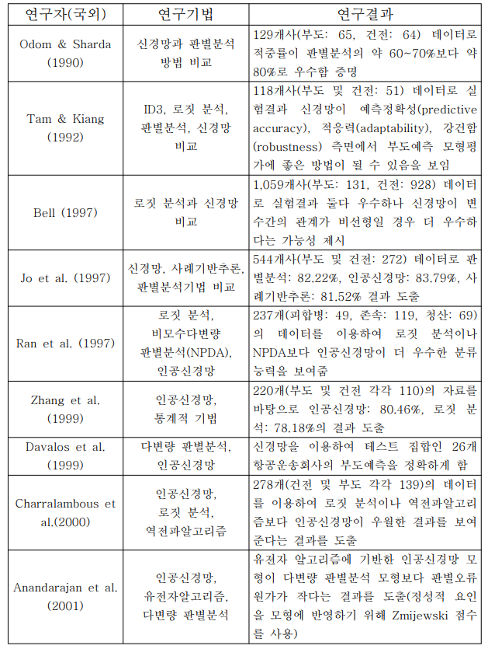
인공신경망(Artificial Neural Networks)
4

Slide 70
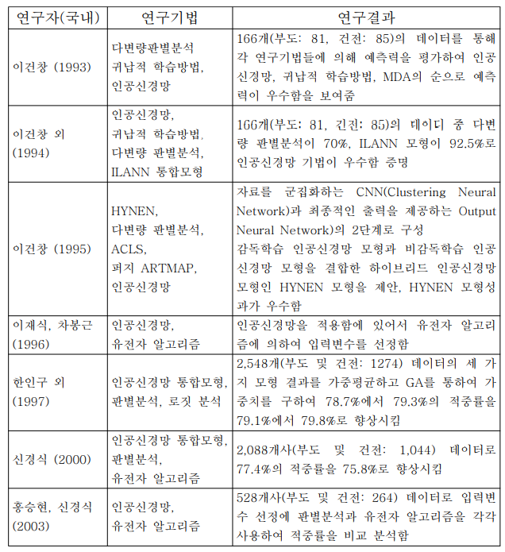
인공신경망(Artificial Neural Networks)
4

Slide 71
OO 은행 신용평가모형 사례 소개
****별도자료
4

Slide 72
POST
빅데이터분석사
4

Slide 73
POST 데이터분석
Insight
비즈니스모델
시장환경분석
거시 환경 분석PEST 분석
거시 환경 분석STEEP 분석
미시 시장 환경 분석3C 분석
미시 시장 환경 분석 SWOT 분석
조직 및 마케팅 전략 수립 STP & 4P 분석
시장 규모 분석 방법
4

Slide 74
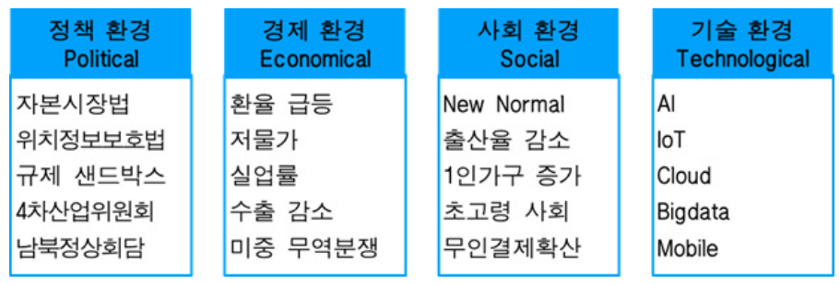
거시 환경 분석PEST 분석
비즈니스 환경을 둘러싸고 있는 기업 외부의 환경을 정책/법제도(Politics), 경제(Economy), 사회 문화(Social), 기술(Technology) 관점으로 구분하여 분석
4

Slide 75
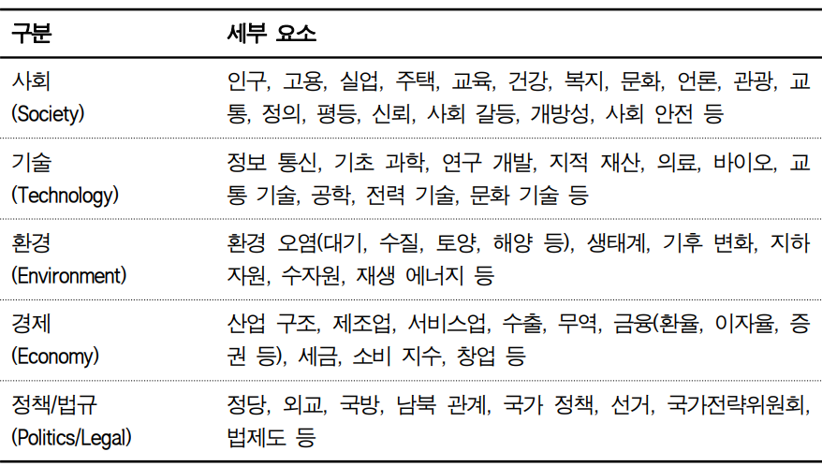
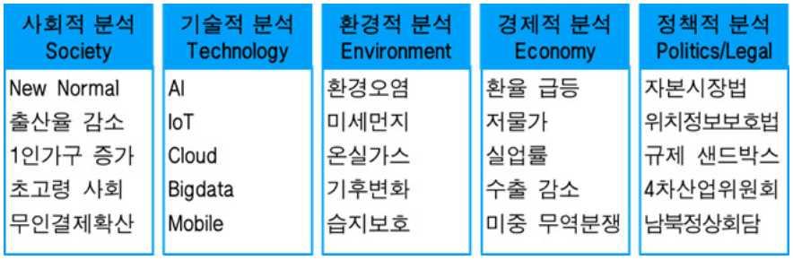
거시 환경 분석STEEP 분석
STEEP 분석은 사회(Society), 기술(Technology), 환경(Environment), 경제(Economy), 정 책/법제도(Politics/Legal) 관점에서 미래 트렌드를 분석하고, 새로운 이슈를 감지하는 전략 수립 방법
4

Slide 76
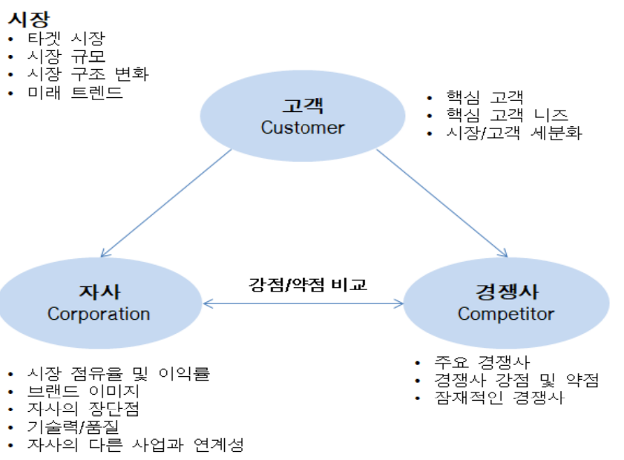
미시 시장 환경 분석3C 분석
3C 분석은 시장 환경 내에서 고객, 자사, 경쟁사 관점에서 조직이 어떠한 사업 환경에 처해 있는지를 파악해서 어떤 사업 전략을 수립할지를 분석할 때 적용하는 방법론
4

Slide 77
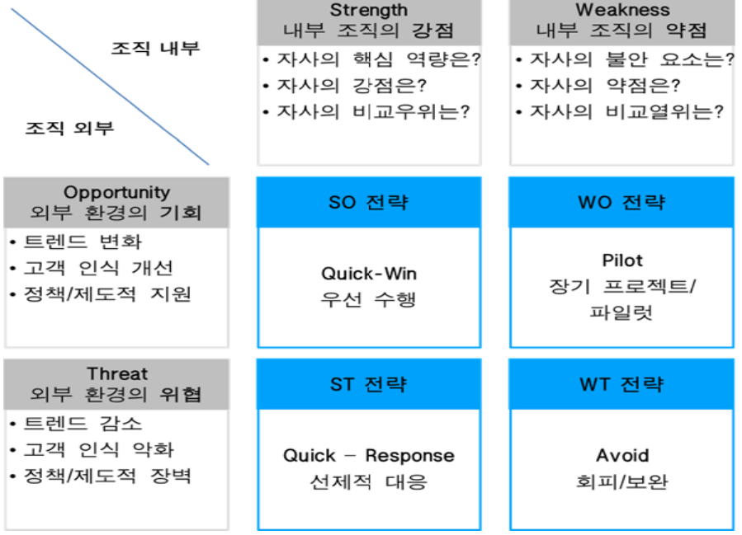
미시 시장 환경 분석 SWOT 분석
4

Slide 78
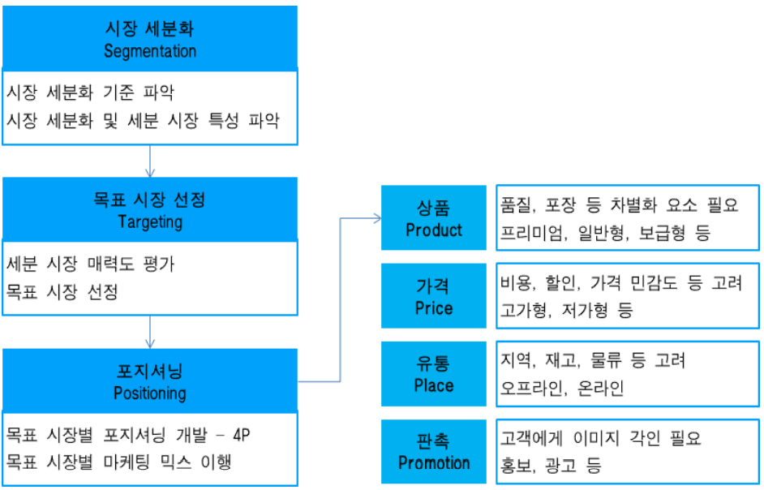
조직 및 마케팅 전략 수립 STP & 4P 분석
4

Slide 79
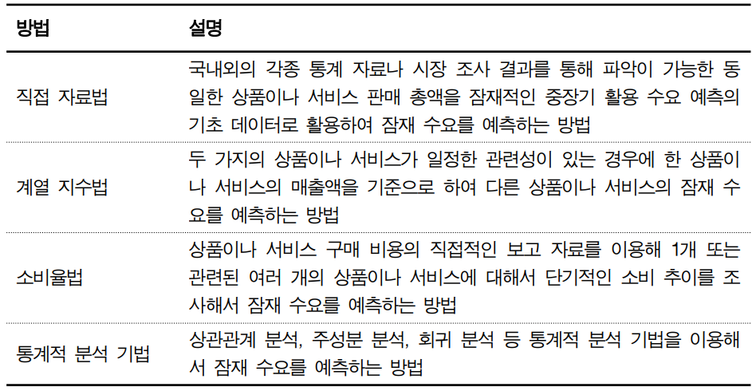
시장 규모 분석 방법
1. 일반적인 시장 규모 분석 방법 : 시장 수요 예측 방법
4

Slide 80
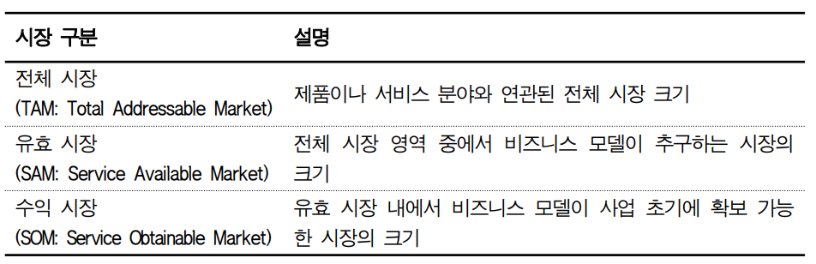
시장 규모 분석 방법
2. TAM-SAM-SOM 분석
투자자 입장에서 시장 규모를 추정하는 분석 기법으로, 시장 규모 와 성장성을 검토해서 투자 여부를 결정하는 분석 도구
4

Slide 81

산업/제품 수명 주기
산업이나 제품이 시간의 변화에 따른 수요나 경쟁 특성을 분석하는 도 구로, 시장 규모나 성장성, 경쟁 요인을 분석하는 데 유용
4

Slide 82

사례: 빅데이터 분석 서비스 모델 정의
4

Slide 83
사례: 빅데이터 분석 서비스 모델 정의
4

Slide 84
Business Models &
Digital Transformation

Slide 85
Business Model ?
기업이 가치를 창출하고 확보하는 방법론을 설명하는 도구
1. Customer Value Proposition
2. Profit Formula
3. Key Resources
4. Key Processes
4

Slide 86
Business Models 비교
전통적 Business Models
Franchise
Brokerage, Concierge
Razor Blade(Bait & Hook)
Market Place
Auction, Disintermediation
Advertising
Leasing
Fractionailzation
Low Touch
IT 발전과 함께 대두된 Business Models
E-Marketplace
Reverse Auction
Platform
Pay-as-you-go
Freemium
Reverse Razor Blade
Subscription
Crowd Sourcing
Sharing
High Touch
4

Slide 87
Technology and Business Model
A business model that can link a new technology to an emerging market need is the key to industry transformation.
Truly transformative businesses are never exclusively about the discovery and commercialization of a great technology. Their success comes from enveloping the new technology in an appropriate, powerful business model.
Where we, venture capitalists, fail is when we back technology.
Where we succeed is when we back new business models.
[Bob Higgins, Highland Captal Founder, Harvard Business School]
4

Slide 88
Business Models Made The Difference.
Apple Ⅰ,Ⅱ : Advanced, but Closed to ecosystem
MS-DOS PC : Open to ecosystem(API/SDK 개념 도입)
iRiver MP3 : Great new technology, but…(기술에 머물다)
Apple iPod : New BM(iTunes) on the top of new technology
Spotify : New BM (Streaming) with existing technology
Google with PageRank : Yahoo’s search outsourcing
Google with AdWords/AdSense : World #1 Ad Platform
McDonalds before Franchise BM : Fast Food 품질/속도 혁신
McDonalds after Francise BM : 동네 식당 -> 세계 식당
4

Slide 89
Good Business Models in Short
Good BMs will lead to Better, Cheaper, and Faster experiences.
Do the business better than anyone else.
Get more for less.
Designed for faster speed and agility.
새로운 BM이 이전 BM과 동떨어져 생겨나기 보다는, 이전 BM이 추구하던 가치를 기술 발전으로 변화/진전 시켜, 그 가치를 Better, Cheaper, Faster 하게 하는 새로운 BM을 탄생
Old BMs + New Technologies -> New BMs
4

Slide 90
성공한 기업들의 BM 활용 사례
The Six Keys to Success :
Personalized Products or Services
Closed-Loop Process
3. Asset Sharing
4. Usage-based Pricing(Pay-as-you-go)
5. More Collaborative Ecosystem
6. Agile and Adaptive Organization
(The Transformative Business Model, HBR, 2016)
4

Slide 91
성공한 기업들의 BM활용 사례
 | 맞춤형 | 자산공유 | 사용량 가격 | 협력 생태계 | 점수
Airbnb | O | O |  | O | 3/4
Amazon | O |  | O | O | 3/4
Apple | O |  | O | O | 3/4
Google | O |  | O | O | 3/4
Uber | O | O | O | O | 4/4
Zipcar | O | O | O |  | 3/4
Xerox |  |  | O |  | 1/4
Nike | O |  |  |  | 1/4
Ikea | O |  |  | O | 2/4
4

Slide 92
Lesser Known Mega Trends
1. Society & Culture
- Continued Increase in Global Abundance
Needs -> Wants
Denial of Authority
Proliferation of Subcultures
- Private Social Trust
Move away from an always-on public existence to a more private personal social circle
Only the brands that build trust with consumers will have relevance.(Trust Economy)
Privacy Importance
2. Marketing
- Micro-moments
- Demetrication and Trust Economy
The usual ad metrics such as Likes, Retweets, Views, Followers, and Subcribers get less important.
가불구취, “가치관과 불일치하면 구독을 취소합니다.”
- Attention Economy Diverging into Two : 광고의 변화
Human attention vs Machine attention
Disruption of Advertising
Human : AI-based Interactive Ad & Personal Concierge
Machine : How to get machine atteation?
4

Slide 93
Lesser Known Mega Trends
3. Technology
The Victory of AI-based Defaults
AI-Human Collaboration
AR/VR Comes into the Real Life.
Smart Edge
Back-office B2B Industry Smartization
No longer staying as digital laggards
Areas like Insurance, Logistics, Industrial technologies
Smart interactive intelligent UI
4. Economics
An Age of Capital Abundance
Democratization of capital access for entrepreneurs
투자 cycle이 길어지는 경향
Human-centric Philosophy and Technologies
ESG/SDG
Protocol Economy
Emerging BMs in DX Era
1. Smartness Economy
2. Crowd Economy
3 Free Data Economy
4. Multiple World Economy
5. All-Encompassing Digital Platform Economy
6. Human-Centric Economy
…
4

Slide 94
Emerging BMs in DX Era
1. Smartness Economy
2. Crowd Economy
3 Free Data Economy
4. Multiple World Economy
5. All-Encompassing Digital Platform Economy
6. Human-Centric Economy
4

Slide 95
Emerging BMs in DX Era
1. Smartness Economy
AI is New Electricity
New fundamental tool for any kinds of business operations.
AI is the source of new business competitiveness
At every corner of a business, there is a room for AI to Improve the smartness of services, products and operations.
AI에 관한 한, 모든 기업은 AI를 활용하는 Tech 기업
The Age of Developments -> The Age of Applications
2. Crowd Economy
Crowd Sourcing
Crowd Funding, ICO
Asset Leveraging
Uber, Airbnb
Staff-on-demand
Amazon’s Mechanical Turk(Low end)
Kaggle’s Data Scientist-on-demand(High end)
Social Product Development Platform : Open Innovation
Quirky, Innocentive, Prize-X
4

Slide 96
Emerging BMs in DX Era
3. Free Data Economy
Platform version of the “Bait & Hook” model
Freemium BM과 연계
AII the development spurred by the Big Data revolution
Micro-demographics exploitation
4. Multiple World Economy : Metaverse
Metaverse : 차세대 Web
With the rise of AR/VR glasses and Metaverse Platform,
People to have Real-world personae and Online Personae
A new virtual World implies a new Entire Economy.
A New Second Life, 가상공간 설계사무소
Avatar에 Chanel을,
Financial/Asset transaction in Metaverse
Digital Currency and NFT, based on Blockchain
NFT for every items in a Metaverse
(참고)
https://brandongaille.com/explanation-of-the-bait-and-hook-business-model/
https://www.goodbadmarketing.com/keith/razor-blade-or-bait-hook-business-model-examples/
4

Slide 97
Emerging BMs in DX Era
5. All-Encompassing Digital Platform Economy
Demand has risen for all-in-one platforms providing curation, financial transactions, banking needs, security, and infrastructure solutions
Save business owner’s time to create a more convenient experience for customers.
Brokerage/Concierge BM -> Disintermediation BM -> Curational Platform Intermediation BM
6. Human-Centric Economy
Closed-Loop Economy
The rise of environmentally-conscious consumer
The cost benefit of closed-loop system : The Plastic Bank
ESG/SDG
Human-centric philosophy and the technology that empowers it.
Protocol Economy : based on Smart Contract
New kinds of incentive structure for the involved
C.f., DAO Economy
4

Slide 98
Emerging BMs in DX Era
In Short
We usually associate an industry’s transformation with the adoption of a new technology. But although new technologies are often major factors, they have never transformed an industry on their own.
What does achieve such a transformation is a business model that can link a new technology to an emerging market need.
가능한 여러 가치 있는 BM들을 다 가져다 활용한다.
Lean Strartup
자기 사업에 적합한 BM을 찾아 나가는 방법론
4

Slide 99

“The future can’t be predicted,
but future can be invented.”
Dennis Gabor(1900~1979)
4

